Slide 1
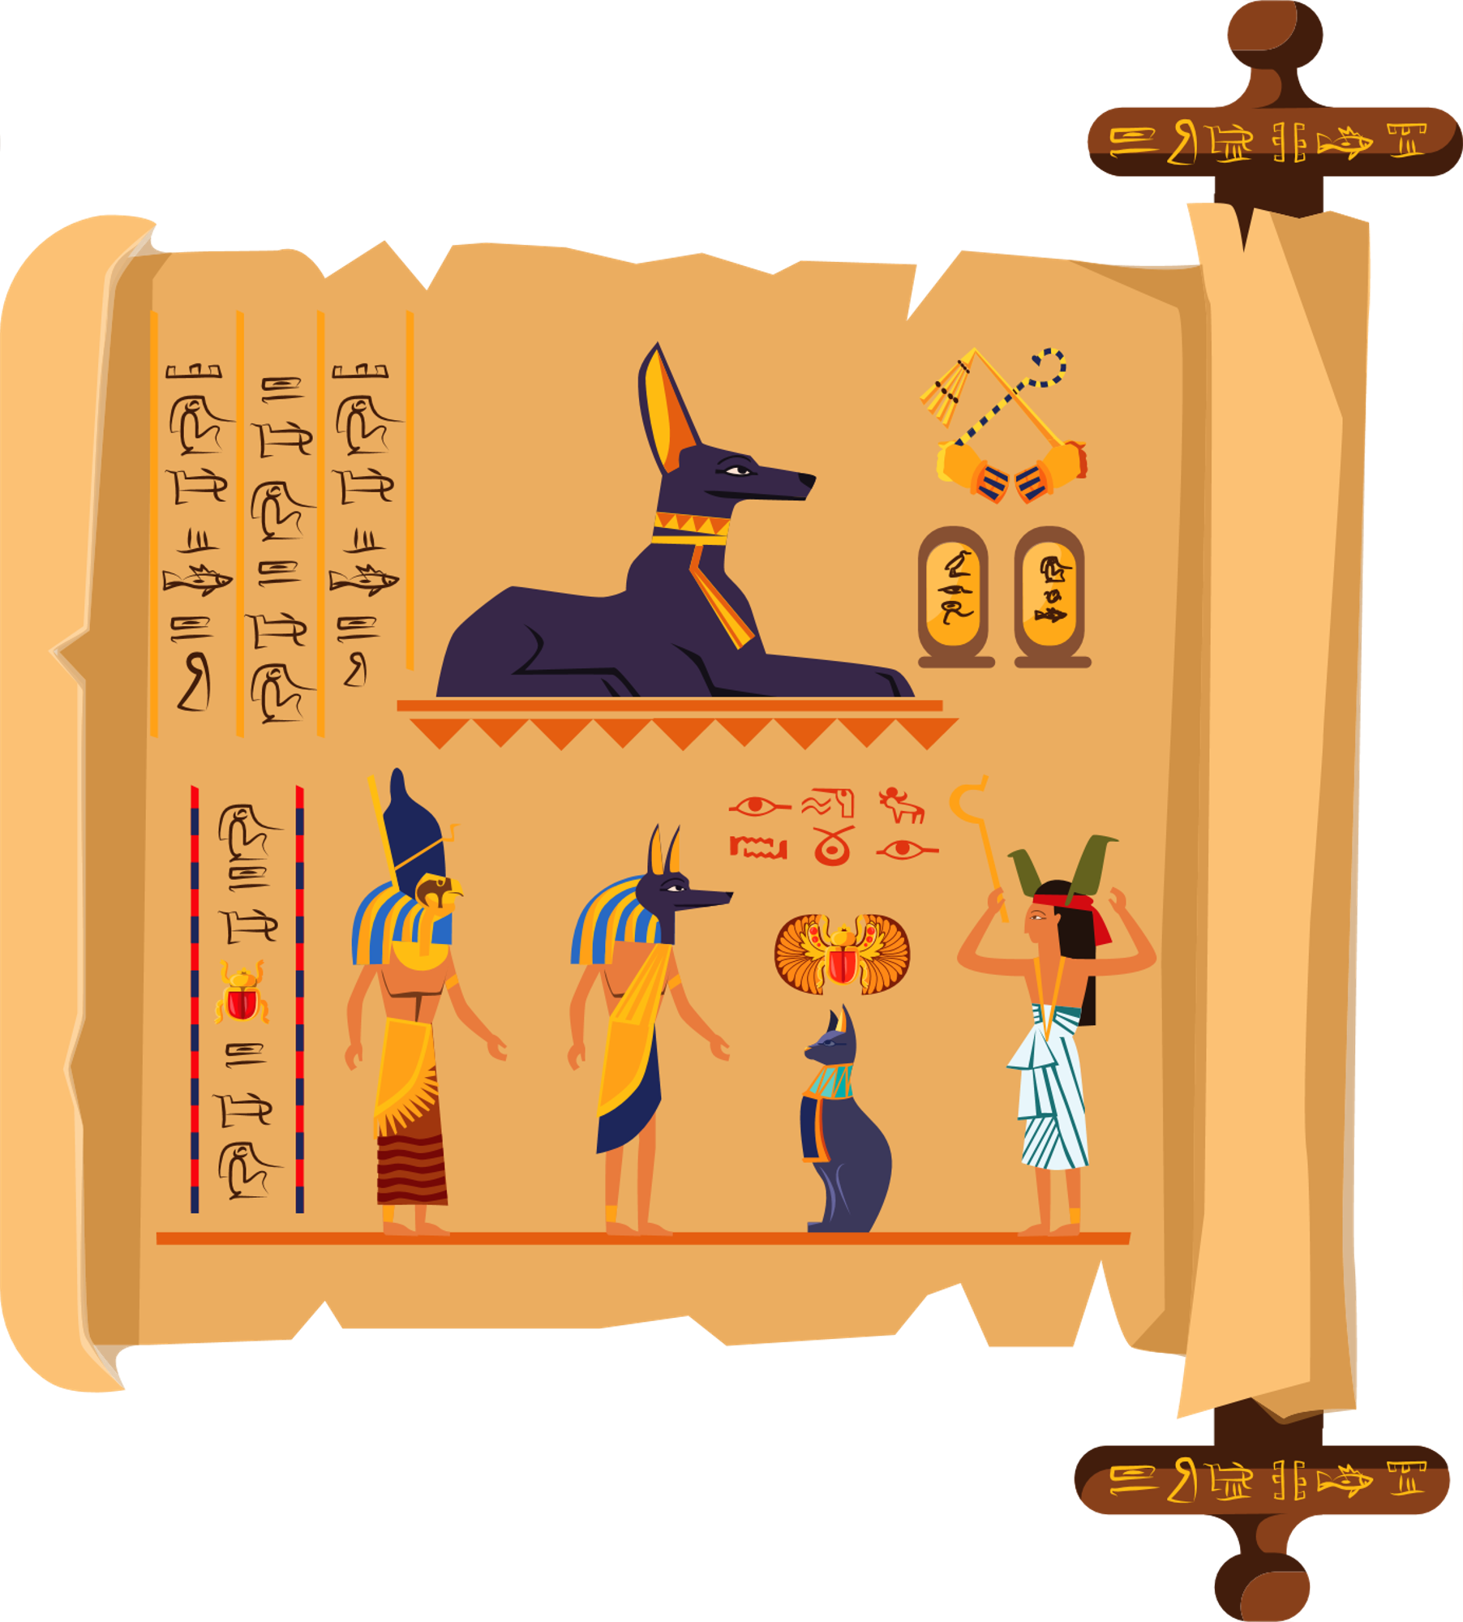


GRUPO;
MENSAJE SECRETO
Dibuja tu mensaje secreto con pictogramas egipcios
Escribe cuál es el mensaje secreto
“MENSAJE SECRETO" REACLM Servicio de innovación educativa de Junta de Comunidades de Castilla la Mancha se encuentra bajo una Licencia Creative Commons Atribución-Compartir Igual 4.0 España

Slide 2

GRUPO:
MENSAJE SECRETO
Dibuja tu mensaje secreto con EMOJIS actuales
Escribe cuál es el mensaje secreto
“MENSAJE SECRETO" REACLM Servicio de innovación educativa de Junta de Comunidades de Castilla la Mancha se encuentra bajo una Licencia Creative Commons Atribución-Compartir Igual 4.0 España

